Slide 1

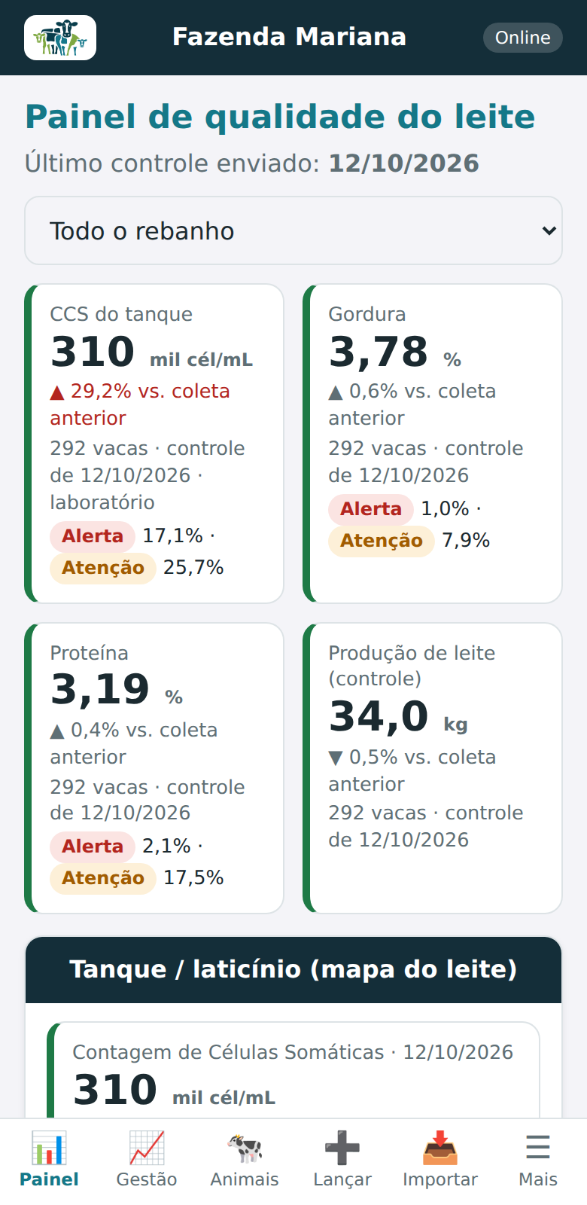
DairyUp
Gestão da qualidade do leite e do rebanho, fazenda por fazenda
Plano de negócios, plano de suporte e pedido de investimento
Apresentação à diretoria | Outubro de 2026 | Confidencial

Slide 2
Resumo executivo: um negócio recorrente que nasce de um produto já funcionando
R$ 6,9 mi
R$ 19,5 mi
Mês 32
R$ 4,7 mi
ARR ao fim do ano 3 (base)
ARR ao fim do ano 5 (base)
Break-even operacional (EBITDA > 0)
Aporte solicitado, em 3 parcelas por marcos
O que é e como ganha dinheiro
Decisão solicitada
Sistema web/mobile de gestão da qualidade do leite (CCS, CBT, gordura, proteína) e do rebanho, com banco isolado por fazenda.
Assinatura por vaca/mês (R$ 4,50 a R$ 10,00, com mínimo por plano) + implantação, módulos, benchmark, licenças a consultores, evento e patrocínios.
Meta: 860 fazendas e 146 mil vacas no ano 5 (base).
Aprovar o investimento de R$ 4,7 mi em 3 parcelas (45% / 35% / 20%) ligadas a marcos.
Aprovar o lançamento comercial no mês 4, após 3 pilotos concluídos.
Retorno (base): VPL R$ 7,5 mi (com valor residual), TIR 22% sem valor residual, payback no mês 54.
Risco: no cenário conservador o caixa fica R$ 1,0 mi abaixo de zero; mitigado por contratações condicionadas a marcos.
Notes:
Todos os números vêm da planilha DairyUp_Modelo_Financeiro.xlsx, cenário base. Valores de mercado e preços são premissas a validar.

Slide 3
O problema: a fazenda mede muito, mas decide tarde
35,7 bi L
15,1 mi
1,18 mi
de leite produzidos no Brasil em 2024 (IBGE)
de vacas ordenhadas em 2024; 2.632 L/vaca/ano (IBGE)
de estabelecimentos com leite no Censo Agropecuário 2017
Dados dispersos
Decisão atrasada
Controle leiteiro oficial, mapa do laticínio, planilhas e cadernos: cada fonte conta uma parte da história.
A vaca com CCS alta só é percebida no relatório mensal; a cura e a nova infecção passam despercebidas.
Equipe no campo sem ferramenta
Sem comparação
Lançamentos em papel, sem internet na ordenha, sem histórico confiável por vaca.
O produtor não sabe se 8% de nova infecção é bom ou ruim para o seu porte.
Fontes: IBGE, Pesquisa da Pecuária Municipal 2024 (via Compre Rural) e Censo Agropecuário 2017 (1.176.295 estabelecimentos).

Slide 4
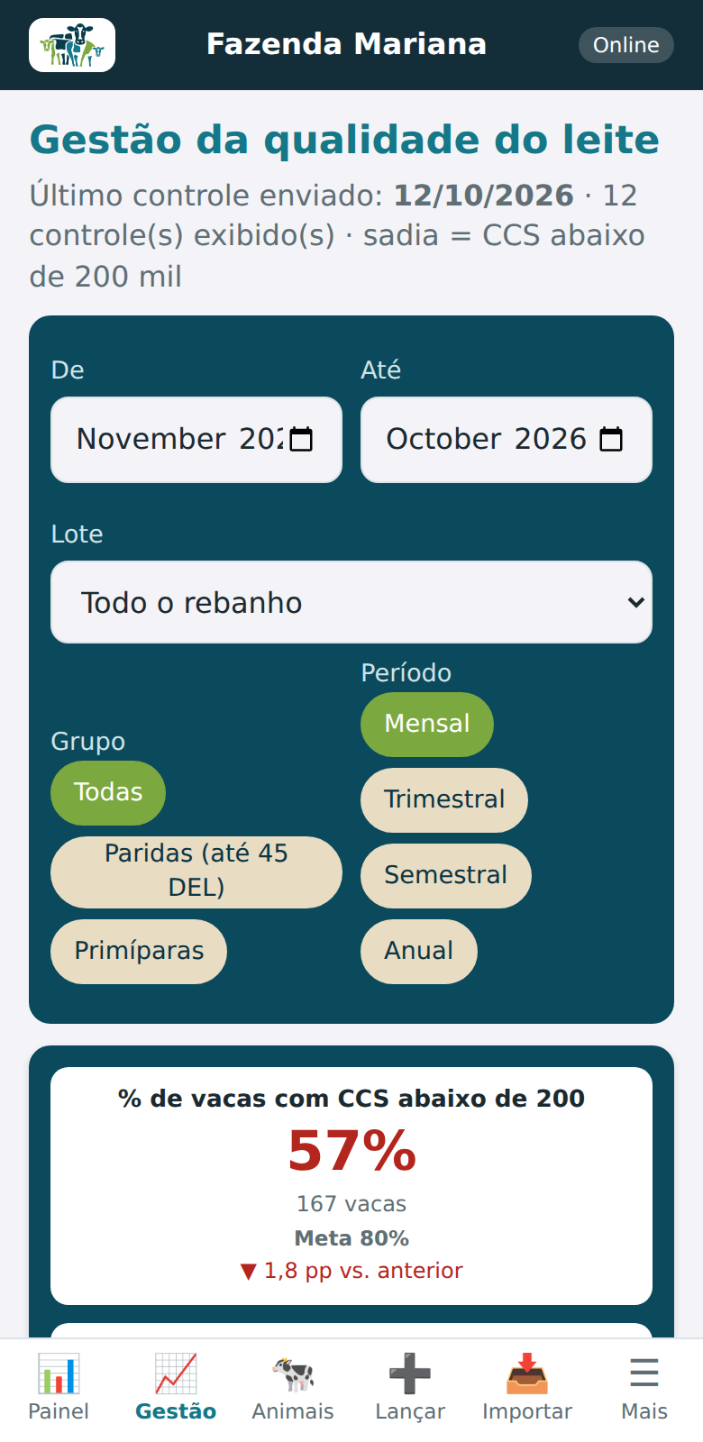
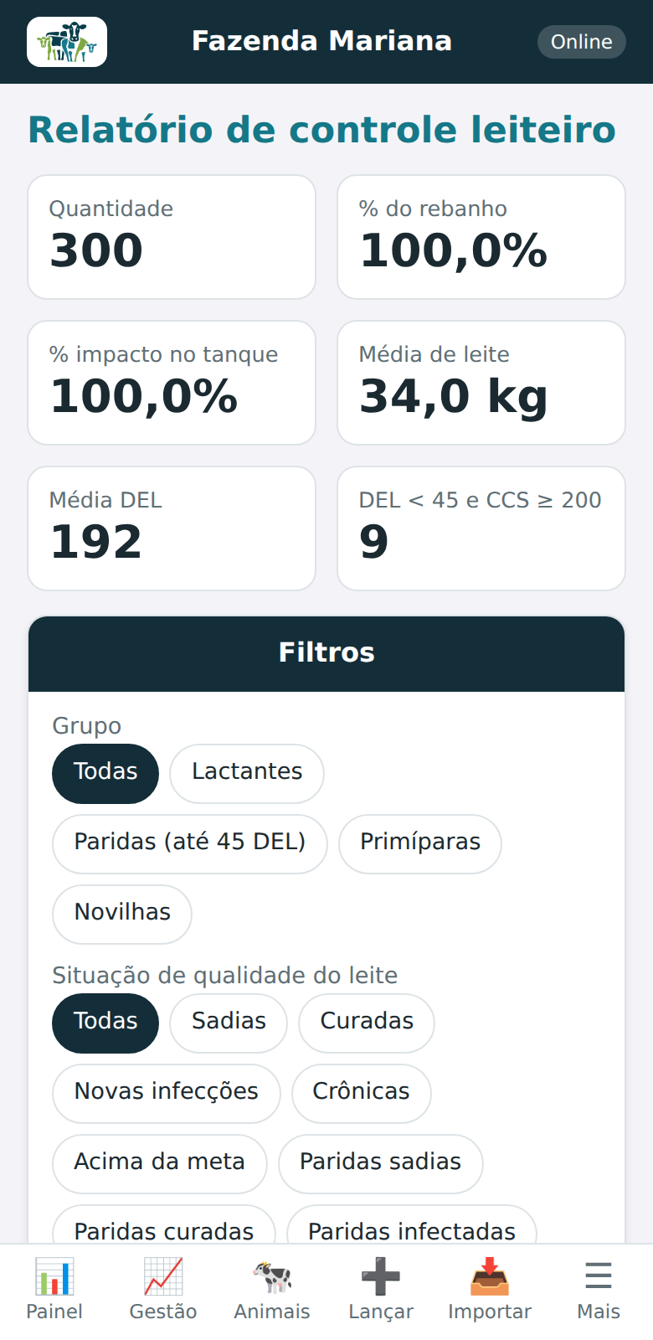
A solução: painel de qualidade do leite que a equipe usa no celular
O que o cliente recebe
CCS, CBT, gordura e proteína da vaca e do tanque, com metas e alertas.
Situação de cada vaca: sadia, curada, nova infecção ou crônica.
Importação direta do relatório oficial do controle leiteiro (APCBRH).
Lançamento no celular, mesmo sem internet; sincroniza depois.
Perfis: dono, encarregado, funcionário, veterinária.
Painel
Gestão
Controle por vaca
Capturas reais do sistema com dados de demonstração (300 vacas fictícias).

Slide 5
O produto já existe: o piloto está construído e testado
~3.000
6
404
1 clique
linhas de código (API, site e testes)
migrações de banco versionadas
vacas usadas para conferir o cálculo do relatório oficial
para criar uma fazenda nova (banco próprio)
Já pronto (piloto) | Próximas etapas (no plano)
Qualidade do leite e dashboards de gestão | Produção por vaca, eventos reprodutivos, bezerras
Importação do controle leiteiro oficial (APCBRH) e do mapa do laticínio | Financeiro, benchmark entre fazendas, painel do consultor
Cadastro de animais, lactações, DEL/LAC | Alertas por WhatsApp e previsão de risco com IA
Login com 4 perfis, auditoria, apagar recuperável | Hospedagem AWS com backup, monitoramento e SLA
PWA com fila offline; um banco por fazenda | Integração com ordenhadeiras e laticínios
Base: repositório Dairysistem (README, migrações, testes). Cliente-piloto: Fazenda Mariana.

Slide 6
Mercado: o foco inicial cabe em 3,8 milhões de vacas
TAM R$ 1,3 bi/ano
Tendências que favorecem
Produção recorde em 2024 (+1,4%) com menos vacas (-2,8%): ganho vem de produtividade e qualidade, ou seja, de gestão.
Fazendas menores saem da atividade (-13% entre 2006 e 2017); as que ficam profissionalizam.
Laticínios pagam por qualidade (CCS, CBT, sólidos): o dado vira dinheiro.
Celular e WhatsApp já fazem parte da rotina rural.
15,1 mi de vacas ordenhadas x R$ 7,36/vaca/mês x 12 (IBGE 2024)
SAM R$ 0,33 bi/ano
3,8 mi de vacas (premissa: 25% do rebanho em fazendas com 80+ vacas e controle leiteiro)
SOM ano 5 R$ 13,4 mi
146 mil vacas, 3,8% do SAM; assinatura (ARR total R$ 19,5 mi)
TAM/SAM/SOM em reais usam o preço médio do plano base; percentual do SAM e preço são premissas a validar. Fontes: IBGE (PPM 2024; Censo 2017).

Slide 7
Segmentação: três portes, três planos, regiões leiteiras prioritárias
Porte | Vacas em lactação | Plano | Dor principal | Mix na carteira
Pequeno | até ~120 (modelo: 80) | Essencial | Planilha e caderno; falta de histórico | 50%
Médio | 120 a 400 (modelo: 200) | Profissional | CCS, nova infecção e decisão por lote | 38%
Grande | acima de 400 (modelo: 450) | Premium | Vários lotes e unidades; benchmark e protocolo | 12%
Regiões (ordem de entrada)
1
Sudeste: sul de Minas e Zona da Mata
2
Sul: oeste de SC, PR e RS
3
Centro-Oeste: GO e entorno
Proximidade do piloto; cooperativas e laticínios fortes
Fazendas tecnificadas e alta adoção de controle leiteiro
Expansão por parceria com laticínios
Ordem das regiões é hipótese de priorização; confirmar com dados de carteira dos laticínios parceiros.

Slide 8
Concorrência e posicionamento: simples como planilha, profundo em qualidade do leite
Critério | Planilha e papel | Softwares internacionais de rebanho* | Sistemas de laticínio e associações | DairyUp
Foco em CCS e qualidade do leite | ○ | ◐ | ◐ | ●
Importa o relatório oficial do controle leiteiro | ○ | ◐ | ● | ●
Funciona offline no curral | ○ | ◐ | ○ | ●
Preço acessível, por vaca | ● | ○ | ● | ●
Suporte local, em português | ○ | ◐ | ◐ | ●
Benchmark entre fazendas | ○ | ◐ | ◐ | ◐
● atende bem ◐ atende em parte ○ não atende
Posicionamento: "o painel de qualidade do leite que o encarregado entende em 5 minutos". Vantagem sustentável: dados históricos por fazenda, benchmark anônimo entre clientes, IA sobre CCS e comunidade de produtores.
* Ex.: DairyComp, DelPro. Avaliação preliminar do time, a validar com 10 entrevistas e demonstrações dos concorrentes.

Slide 9
Modelo de negócio (canvas)
Parcerias-chave
Atividades-chave
Proposta de valor
Relacionamento
Segmentos
Laticínios e cooperativas; associações de controle leiteiro; consultores e veterinários; AWS; empresas de nutrição e genética (patrocínio)
Desenvolver o produto; implantar fazendas; suporte e sucesso; análise e benchmark de dados; eventos e comunidade
Decidir sobre CCS e rebanho em minutos, no celular, com dados confiáveis, suporte zootécnico e preço por vaca
Implantação guiada; gerente de sucesso; comunidade; revisão periódica de resultados
Fazendas leiteiras de 50 a 1.000 vacas; consultores; laticínios como parceiros
Recursos-chave
Canais
Plataforma e código; base de dados anonimizada; equipe técnica e zootécnica; marca e comunidade
Parceiros (laticínios, consultores); equipe de vendas de campo; eventos; WhatsApp e indicação
Estrutura de custos
Fontes de receita
Equipe (60% do custo total no ano 5, incluindo suporte e sucesso), infraestrutura por fazenda, aquisição, jurídico e segurança
Assinatura por vaca/mês; implantação; módulos premium; benchmark premium; licença a consultores; evento; patrocínios

Slide 10
Sete fontes de receita; a assinatura sustenta o negócio
Fonte | Como cobra | Ano 5
Assinatura | por vaca/mês | R$ 13,4 mi
Implantação | taxa única | R$ 1,0 mi
Módulos premium | R$ 350/fazenda/mês | R$ 1,1 mi
Benchmark premium | R$ 250/fazenda/mês | R$ 0,6 mi
Licença consultor | R$ 600/mês | R$ 0,9 mi
Evento anual | ingressos | R$ 0,3 mi
Patrocínios | contratos anuais | R$ 0,9 mi
Assinatura = 74% da receita bruta no ano 5. Preços e adoção são premissas (aba Premissas da planilha).

Slide 11
Preços: por vaca em lactação, com mínimo por plano
Essencial
Profissional
Premium
R$ 4,50
R$ 7,00
R$ 10,00
por vaca/mês | mín. R$ 320
por vaca/mês | mín. R$ 950
por vaca/mês | mín. R$ 2.000
Qualidade do leite, animais, importação, painel básico
+ Produção, eventos, alertas, metas por lote, benchmark básico, WhatsApp
+ Financeiro, multiunidades, benchmark premium, apoio zootécnico mensal, CS dedicado
80 vacas = R$ 360/mês
200 vacas = R$ 1.400/mês
450 vacas = R$ 4.500/mês
Implantação R$ 1.200
Implantação R$ 2.800
Implantação R$ 6.000
Mensalidade média ponderada: R$ 1.252 por fazenda (R$ 7,36 por vaca), cerca de 0,4% do faturamento de leite de uma fazenda de 200 vacas (premissa de R$ 2,40/L). Sensibilidade: preço -20%/+20% muda o VPL em R$ 3,2 mi (ver slide de cenários).

Slide 12
Roadmap de produto e tecnologia
Hoje
M1-M6
M7-M18
M19-M36
M37-M60
Piloto
Endurecer e lançar
Crescer o uso
Diferenciar
Plataforma
Qualidade do leite e dashboards
Importação APCBRH e mapa do laticínio
Animais, lactações, perfis e auditoria
PWA offline
Hospedagem AWS, backup e monitoramento
Segurança: pentest, LGPD, termos
Módulo Produção por vaca
Painel de cobrança e planos
Eventos reprodutivos e bezerras
Alertas por WhatsApp
Importadores de mais laticínios
Aplicativo do consultor (v1)
Financeiro e áreas agrícolas
Benchmark premium anônimo
IA: risco de mastite e CCS
Integração com ordenhadeiras
API aberta e parceiros
Marketplace de serviços
Expansão a outros países da região
Certificação de usuários
Prioridade do roadmap segue o ciclo: provar valor em qualidade do leite, depois aumentar frequência de uso (produção, eventos) e por fim criar dados únicos (benchmark e IA).

Slide 13
Arquitetura, segurança e LGPD: um banco por fazenda
Celular da equipe (PWA offline)
Banco Fazenda A
AWS Secrets Manager
Balanceador + API (Fastify, Node 22)
uma imagem para todas as fazendas
Banco Fazenda B
Navegador do gestor
Backups diários + restauração testada
Banco Fazenda C
Planilhas e relatórios oficiais
Monitoramento e alertas
...N fazendas
Isolamento total: nenhum dado de uma fazenda no banco de outra.
Senhas com scrypt; bloqueio de 15 min após 5 erros; sessão encerrada ao desativar o usuário.
Auditoria de toda alteração; exclusão lógica (recuperável).
LGPD: contrato de operador, DPO terceirizado, política de privacidade, retenção e exportação dos dados do cliente.

Slide 14
Plano comercial: funil, metas, CAC, LTV e payback
1.920 Leads qualificados
Indicador | Ano 2 | Ano 3 | Ano 5
Novas fazendas/ano | 144 | 240 | 360
CAC combinado | R$ 6.512 | R$ 6.176 | R$ 7.052
Contribuição/fazenda/mês | R$ 692 | R$ 899 | R$ 1.086
LTV | R$ 57.665 | R$ 74.941 | R$ 90.496
LTV / CAC | 8,9x | 12,1x | 12,8x
Payback do CAC (meses) | 9,4 | 6,9 | 6,5
Churn anual de fazendas | 13,5% | 13,5% | 13,5%
576 Demonstrações
144 Novas fazendas
Ano 2 (base): conversão lead>demo 30% e demo>cliente 25% (premissas a validar nos pilotos).
CAC = (vendas, comissão, aquisição, marketing) / novas fazendas. LTV = contribuição mensal / churn mensal. Ano 1 não é representativo (poucos clientes).

Slide 15
Go-to-market: parceiros primeiro, venda direta depois
Laticínios e cooperativas
Consultores e veterinários
Associações de controle leiteiro
Oferecem o DairyUp a seus fornecedores; ganham dado de qualidade; patrocínio e comissão de indicação.
Usam o painel multi-fazendas (licença) e indicam clientes.
Importação do relatório oficial; presença em dias de campo.
Meta: 3 parceiros até o mês 12
Meta: 12 licenças no ano 2
Meta: 2 convênios no ano 1
Equipe de vendas de campo
Evento e comunidade
Indicação de clientes
Visita, demonstração com os dados da própria fazenda e piloto de 30 dias.
Encontro anual de qualidade do leite, grupo de produtores no WhatsApp, conteúdo técnico.
Desconto de implantação para quem indica; casos de sucesso.
Meta: 1 executivo (ano 1) a 3 (ano 5)
Meta: 150 inscritos no ano 2
Meta: 20% das vendas

Slide 16
Implantação: primeiro valor em até 7 dias
Dia 0
Dias 1-3
Dia 4-7
Dias 8-21
Dia 30
Contrato e cadastro
Dados históricos
Primeiro valor
Treinamento
Revisão
Fazenda criada com banco próprio, usuários e perfis
Importação do controle leiteiro e do mapa do laticínio
Painel com CCS, situação das vacas e metas definidas
Equipe de campo (lançamento) e gestor (painel)
CS e zootecnista revisam resultados e protocolo
≤ 7 dias
~25 h
R$ 2.384
meta de tempo até o primeiro valor
esforço de implantação por fazenda (premissa)
implantação média cobrada (mix de planos)

Slide 17
Suporte: três níveis, canais e SLAs por plano
N1
Atendimento
SLA | Essencial | Profissional | Premium
Canais | Chat, e-mail, base | + WhatsApp | + telefone, CS dedicado
Horário | Seg-Sex 8-18h | Seg-Sáb 6-19h | Seg-Sáb 6-20h + plantão P1
P1 crítica: resposta / resolução | 4 h úteis / 24 h | 1 h / 8 h | 30 min / 4 h (24x7)
P2 alta: resposta / resolução | 8 h úteis / 3 d | 4 h / 2 d | 2 h / 1 d
P3 média: resposta / resolução | 1 d / 5 d | 8 h / 3 d | 4 h / 2 d
Apoio zootécnico (N2) | sob demanda | 2 consultas/mês | ilimitado + revisão mensal
Disponibilidade-alvo | 99,5% | 99,7% | 99,9%
Dúvidas de uso, acesso, importação simples. Chat, WhatsApp, e-mail.
N2
Zootécnico e técnico
Interpretação de indicadores, protocolos e dados de importação complexos.
N3
Engenharia
Falhas do sistema; plantão rotativo do time de desenvolvimento.
P1: sistema fora do ar ou dado incorreto. P2: função principal degradada ou importação falhando. P3: dúvida de uso ou falha com contorno. Prazos de resposta valem dentro do horário do plano.
Meta de qualidade: resolução no primeiro contato ≥ 70%, CSAT ≥ 4,5/5, NPS ≥ 50, primeira resposta dentro do SLA em ≥ 95% dos chamados.

Slide 18
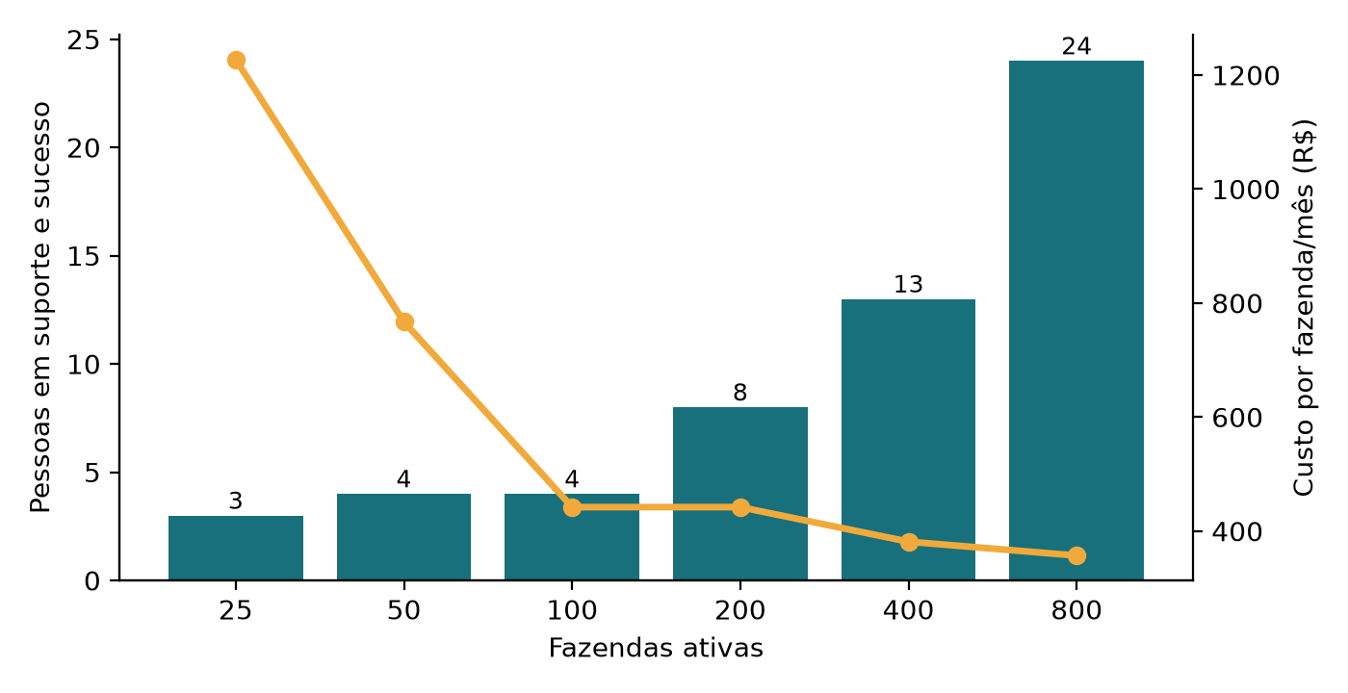
Suporte escala por fazendas e vacas: custo por cliente cai 70% até 800 fazendas
Fazendas | Vacas | N1 | CS | N2 | Impl | Total | R$/faz.
25 | 4.250 | 0 | 1 | 1 | 1 | 3 | R$ 1.227
50 | 8.500 | 1 | 1 | 1 | 1 | 4 | R$ 767
100 | 17.000 | 1 | 1 | 1 | 1 | 4 | R$ 442
200 | 34.000 | 2 | 2 | 2 | 2 | 8 | R$ 442
400 | 68.000 | 3 | 4 | 3 | 3 | 13 | R$ 381
800 | 136.000 | 6 | 8 | 5 | 5 | 24 | R$ 357
Razões de capacidade: 1 N1 a cada 150 fazendas (a partir de 30), 1 CS a cada 100, 1 analista N2 a cada 30 mil vacas, 1 implantador a cada 8 novas fazendas/mês.
Base: 24 pessoas em suporte e sucesso no ano 5, 1,81 R$/vaca/mês, 17% da receita líquida.
Custos incluem ferramentas (helpdesk, CRM), infraestrutura e mensageria por fazenda.

Slide 19
Sucesso do cliente: health score, revisões e alerta de cancelamento
Uso (40%)
Faixa | Ação do CS
Verde (80-100) | Plano de expansão: módulos, benchmark, indicar vizinhos
Amarelo (50-79) | Contato em 3 dias úteis; retreinamento; revisão de metas
Vermelho (<50) | Alerta de cancelamento: ligação do gerente de CS em 24 h e plano de recuperação de 30 dias
Acessos semanais, lançamentos por semana, usuários ativos
Dados (25%)
Controle leiteiro importado em dia; tanque atualizado
Resultado (20%)
Metas de CCS e retenção de vacas sadias evoluindo
Relacionamento (15%)
Cadência de revisões
CSAT, NPS, chamados abertos e participação nas revisões
Dia 30 e dia 90 após a implantação
Trimestral (Essencial/Profissional), mensal (Premium)
Anual: renegociação e expansão de módulos
Metas: churn anual ≤ 13,5%; adoção de módulos premium 30% no ano 5; NPS ≥ 50.

Slide 20
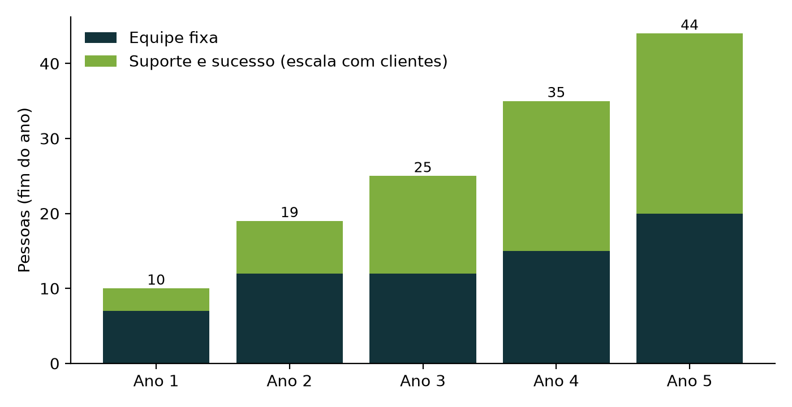
Organização e equipe: enxuta, com suporte crescendo junto com os clientes
Fim do ano | 1 | 2 | 3 | 4 | 5
Tecnologia, dados e produto | 4 | 6 | 6 | 7 | 9
Zootecnia e vet (conteúdo) | 1 | 1 | 1 | 2 | 2
Comercial e marketing | 1 | 3 | 3 | 4 | 5
Direção e administrativo | 1 | 2 | 2 | 2 | 3
Suporte, CS e implantação | 3 | 7 | 13 | 20 | 24
Total | 10 | 19 | 25 | 35 | 44
Fase 1 (M1-M6): time-núcleo de 7 pessoas: direção, tech lead, 2 desenvolvedores, produto, zootecnista e vendas.
Contratações de suporte e CS seguem o número de fazendas, não o calendário.
Custo médio por pessoa: de R$ 4.500 (N1) a R$ 22.000 (tech lead) por mês, com encargos; reajuste 5% ao ano.

Slide 21
Financeiro (base): receita de R$ 15,7 mi e EBITDA de R$ 5,0 mi no ano 5
860
146 mil
fazendas (ano 5)
vacas atendidas
75%
32%
margem bruta (ano 5)
margem EBITDA (ano 5)
Ponto de virada: EBITDA positivo a partir do mês 32. Anos 1 e 2 têm margem bruta baixa porque o time de suporte e a infraestrutura existem antes da escala.

Slide 22
DRE resumida do cenário base (R$ mil)
R$ mil | Ano 1 | Ano 2 | Ano 3 | Ano 4 | Ano 5
Receita bruta | 212 | 2.113 | 5.960 | 11.460 | 18.222
(-) Tributos | -13 | -169 | -775 | -1.604 | -2.551
Receita líquida | 199 | 1.944 | 5.185 | 9.855 | 15.671
(-) Custo dos serviços | -312 | -745 | -1.562 | -2.692 | -3.904
Lucro bruto | -112 | 1.198 | 3.624 | 7.163 | 11.768
(-) Equipe fixa | -1.296 | -2.104 | -2.209 | -2.834 | -3.924
(-) Comercial e marketing | -150 | -766 | -1.334 | -1.866 | -2.335
(-) Gerais, jurídico e pontuais | -280 | -222 | -311 | -409 | -516
EBITDA | -1.838 | -1.894 | -231 | 2.054 | 4.993
Fluxo de caixa operacional | -1.736 | -1.854 | -236 | 2.050 | 4.976
Caixa final (com aportes) | 2.024 | 1.110 | 874 | 2.924 | 7.900
Fonte: planilha DairyUp_Modelo_Financeiro.xlsx (abas Anual e Mensal). Balanço, fluxo completo e memória de cálculo estão no plano de negócios (anexos).

Slide 23
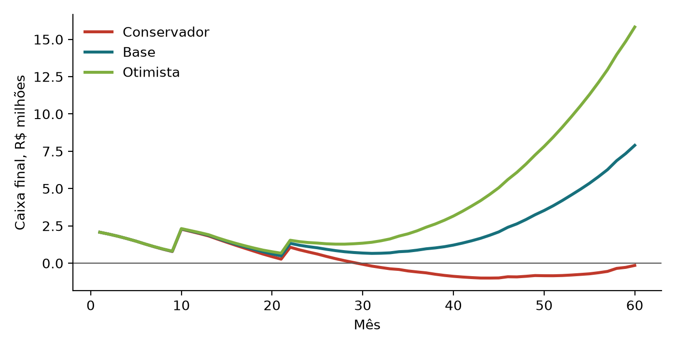
Cenários e sensibilidade: o caso base se sustenta, o conservador exige gatilhos
Indicador | Conservador | Base | Otimista
Premissas (novas fazendas / churn / preço) | x0,6 / x1,4 / x0,95 | x1,0 / x1,0 / x1,0 | x1,4 / x0,7 / x1,0
Fazendas ao fim do ano 5 | 474 | 860 | 1.287
ARR do ano 5 | R$ 11,2 mi | R$ 19,5 mi | R$ 28,1 mi
EBITDA do ano 5 | R$ 0,7 mi | R$ 5,0 mi | R$ 9,2 mi
Necessidade máxima de caixa | R$ 5,7 mi | R$ 4,0 mi | R$ 3,4 mi
Caixa mínimo c/ aporte | R$ -1,0 mi | R$ 0,5 mi | R$ 0,7 mi
Break-even operacional (mês) | 44 | 32 | 28
Payback do investimento (mês) | > 60 | 54 | 45
VPL sem / com valor residual | R$ -3,4 mi / R$ 1,1 mi | R$ -0,2 mi / R$ 7,5 mi | R$ 2,8 mi / R$ 13,8 mi
TIR sem / com valor residual | n/d / 36% | 22% / 84% | 62% / 119%
Sensibilidade (VPL com valor residual)
Preço \ churn | x0,7 | x1,0 | x1,4
x0,8 | 4,8 | 4,3 | 3,5
x1,0 | 8,2 | 7,5 | 6,5
x1,2 | 11,6 | 10,7 | 9,6
R$ milhões. Churn e preço pesam mais que o custo de aquisição.
No conservador o caixa fica R$ 1,0 mi negativo: gatilho = congelar contratações de vendas e dados se faltar 40% da meta de fazendas no mês 18.

Slide 24
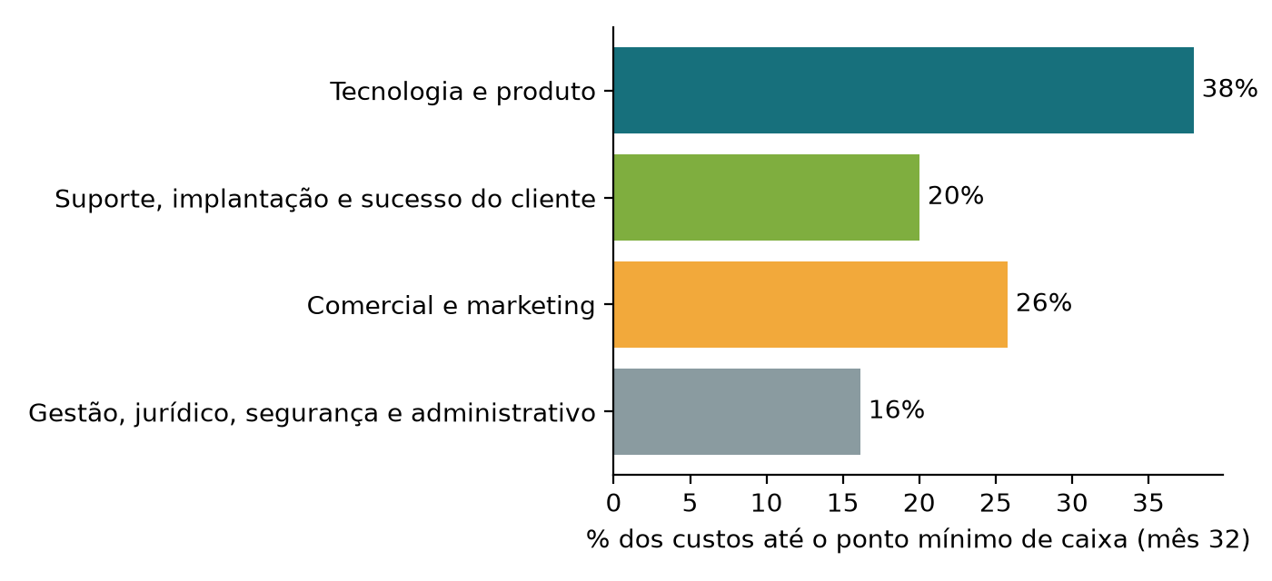
Investimento: R$ 4,7 mi em três parcelas ligadas a marcos
Parcela | Quando | % | Valor | Marco de liberação | Foco
Parcela 1 | Mês 1 | 45% | R$ 2,1 mi | Aprovação desta diretoria | Fundação, segurança, 3 pilotos, lançamento
Parcela 2 | Mês 10 | 35% | R$ 1,6 mi | ≥ 15 fazendas pagantes (base: 20) | Equipe comercial e de sucesso
Parcela 3 | Mês 22 | 20% | R$ 0,9 mi | ARR ≥ R$ 1,5 mi (base: R$ 2,3 mi) | Escala regional, benchmark premium
Fase | Caixa | Fazendas | ARR
1 Fundação (M1-6) | R$ -0,8 mi | 9 | R$ 0,1 mi
2 Lançamento (M7-18) | R$ -2,0 mi | 94 | R$ 1,6 mi
3 Escala (M19-36) | R$ -1,0 mi | 361 | R$ 6,9 mi
4 Expansão (M37-60) | R$ 7,0 mi | 860 | R$ 19,5 mi
Necessidade máxima de caixa: R$ 4,0 mi no mês 32; aporte inclui folga de 16%. Retorno: VPL R$ 7,5 mi; TIR 22% (sem valor residual) e 84% (com); payback no mês 54.
Uso dos recursos = distribuição dos custos até o ponto mínimo de caixa; a receita financia parte deles.

Slide 25
Economia da unidade: cada fazenda gera R$ 899 por mês de contribuição
R$ 1.380
R$ 481
12,1x
6,9 meses
receita de assinatura por fazenda/mês (ano 3)
custo variável por fazenda/mês (infra, suporte)
LTV/CAC (ano 3)
payback do CAC (ano 3)
Custo de suporte e sucesso | Ano 2 | Ano 3 | Ano 5
Por fazenda/mês | R$ 512 | R$ 365 | R$ 308
Por vaca/mês | R$ 3,01 | R$ 2,15 | R$ 1,81
% da receita líquida | 29% | 22% | 17%
Pessoas (fim do ano) | 7 | 13 | 24
Churn mensal de 1,2% (13,5% ao ano) é a premissa que mais pesa: cada ponto de churn custa mais que um ponto de CAC.
O custo de suporte cai por fazenda porque N1 e CS são compartilhados e a base de conhecimento absorve dúvidas repetidas.
Margem bruta evolui de 62% (ano 2) para 75% (ano 5).

Slide 26
Riscos e mitigação
Risco | Prob. | Impacto | Mitigação e contingência
Adoção lenta no campo | Alta | Alto | Piloto de 30 dias, treinamento no curral, lançamento offline, metas de uso no health score
Churn acima de 1,2%/mês | Média | Alto | CS ativo, alertas de risco, contratos anuais com desconto
Preço por vaca abaixo do esperado | Média | Médio | 10 entrevistas de preço antes do lançamento; plano Essencial de entrada
Falha de segurança ou vazamento (LGPD) | Baixa | Muito alto | Banco isolado, pentest anual, DPO, plano de incidentes, seguro cibernético
Concorrente consolidado reage | Média | Médio | Foco em CCS, preço e suporte local; parcerias com laticínios
Dependência de poucas pessoas-chave | Média | Alto | Documentação, testes automáticos, plano de sucessão do tech lead
Atraso nas vendas (caixa) | Média | Alto | Aportes por marcos, gatilhos de congelamento de contratação

Slide 27
Cronograma, marcos e indicadores de acompanhamento
M1
M4
M6
M10
M18
M22
M32
M36
Aporte 1; time-núcleo; contratos e LGPD
Lançamento comercial; 3 pilotos concluídos
Pentest, AWS em produção, módulo Produção
Marco 2: 15+ fazendas pagantes
Eventos reprodutivos; 90+ fazendas
Marco 3: ARR ≥ R$ 1,5 mi
Break-even operacional
360 fazendas; benchmark premium
KPI | Meta ano 1 | Meta ano 3 | Responsável
Fazendas ativas | 26 | 361 | Comercial
ARR | R$ 0,4 mi | R$ 6,9 mi | Direção
Churn anual / NPS | ≤ 13,5% / ≥ 40 | ≤ 13,5% / ≥ 50 | Sucesso do cliente
Tempo até o 1º valor | ≤ 10 dias | ≤ 7 dias | Implantação
Disponibilidade / 1ª resposta no SLA | 99,5% / 90% | 99,7% / 95% | Tecnologia e suporte

Slide 28
Decisão solicitada e próximos passos
Aprovar R$ 4,7 mi de investimento em 3 parcelas e o lançamento comercial no mês 4.
Em 30 dias
Em 60 dias
Em 90 dias
Mês 4
Aprovação, contratação do tech lead e do zootécnico, contratos com os 3 pilotos
Jurídico e LGPD concluídos, migração para AWS, 10 entrevistas de preço
Pilotos com dados reais, módulo Produção, material de lançamento
Lançamento comercial e primeiros contratos pagantes
O que a diretoria leva: produto funcionando, mercado grande e fragmentado, receita recorrente por vaca e risco controlado por parcelas ligadas a marcos.
Gatilho de revisão: se, no mês 10, houver menos de 10 fazendas pagantes, congelar contratações de vendas e dados e revisar preço e canal.

Slide 29
Anexo: premissas-chave e fontes
Premissa | Valor | Premissa | Valor
Lançamento comercial | mês 4 | Churn mensal (base) | 1,2%
Preço por vaca (Ess./Prof./Prem.) | R$ 4,50 / 7,00 / 10,00 | Reajuste anual (IPCA) | 5%
Mix de fazendas | 50% / 38% / 12% | Prazo de receber / pagar | 10 / 20 dias
Vacas por fazenda | 80 / 200 / 450 | Tributos sobre receita | 6% a 14%
Novas fazendas/mês (a1..a5) | 3 / 12 / 20 / 26 / 30 | Taxa de desconto (TMA) | 25% a.a.
CAC variável por fazenda | R$ 2.500 | Valor residual | 1,5x receita líquida do ano 5
N1 / CS / N2 / implantação | 1:150 faz. / 1:100 faz. / 1:30 mil vacas / 1:8 novas | Infra por fazenda | R$ 75 + R$ 30 mensageria
Planilha DairyUp_Modelo_Financeiro.xlsx: todas as premissas editáveis, memória de cálculo e conferência do balanço.
IBGE, Pesquisa da Pecuária Municipal 2024: 35,7 bi L, 15,1 mi vacas ordenhadas, 2.632 L/vaca/ano (via Compre Rural, 2025).
IBGE, Censo Agropecuário 2017: 1.176.295 estabelecimentos com produção de leite.
Preços, adoção, custos de pessoal e participação do SAM são premissas de planejamento, não dados auditados; devem ser validados nos pilotos.

